Slide 1

Mantık Devreleri
DERS 1

Slide 2
Referans Kaynaklar
Digital Engineering Design, Richard F. Tinder, Prentice Hall
Lojik Devre Tasarımı, Taner Arşan,Rıfat Çölkesen(Papatya Yayıncılık)
Mantık Devreleri, Hüseyin Ekiz, Değişim Yayınları
Dijital Elektronik Metin Bereket, Engin Tekin, Mavi kitaplar /Uşşak Yayıncılık

Slide 3
Giriş
Bilim, teknoloji ve benzeri bir çok alan büyüklükler ile ilgilenmektedir. Bu alanların ilgilendiği büyüklükler; ölçülebilme, görüntülenebilme, kaydedilebilme, aritmetik olarak hesaplanabilme, vb. özelliklere sahiptir. Büyüklükler ile işlem yapmak için değerleri etkin ve güvenli olarak ifade etmek büyük bir önem taşır. Büyüklüklerin sayısal değerlerini ifade etmede, analog ve sayısal olarak isimlendirilen iki yöntem kullanılır.
İfade edilen büyüklüklerin, taşınabilir fiziksel büyüklüklere, örneğin bir gerilim veya akım şekline dönüştürülmeleri gerekebilir. Fiziksel bir olayın/büyüklüğün elektriksel olarak gösterilmesi, ‘işaret’ olarak adlandırılır. Gerek fiziksel büyüklükleri dönüştürme işleminde, gerekse de bilginin işlenmesi / iletilmesinde temel olarak analog ve sayısal (dijital)
işaretlerden faydalanılır.

Slide 4


Slide 5
Analog İşaret
Tanım: Sıcaklık, basınç, görüntü, ses vb. fiziksel olayların sürekli değerler olarak temsil edilmesidir.
Dünya ANALOG’tur.
Bir sinyal her an için tanımlı ise analog tur

Slide 6
Sayısal (Digital )işaret
Tanım:
Orijinal bilgi veya elektriksel bilginin ikili sayı sistemine çevrilerek temsil edilmesidir.
Değerler sürekli değildir. Örnekleme noktalarına ait değerler mevcuttur.

Slide 7
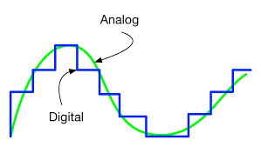

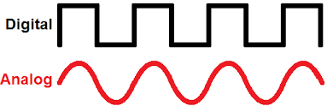
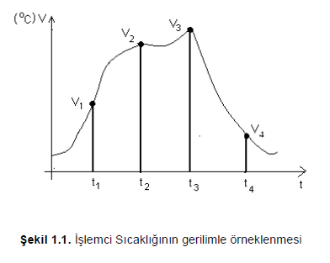
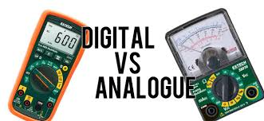
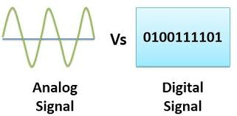
Analog vs Sayısal(Digital)

Slide 8
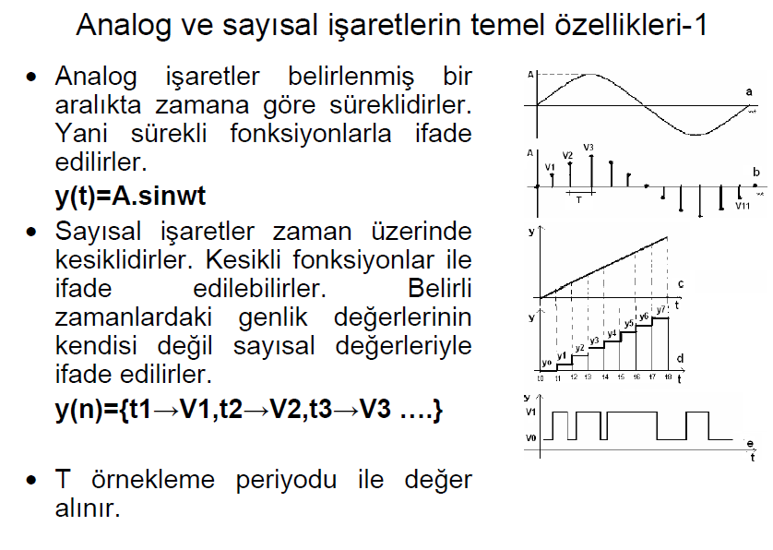

Slide 9
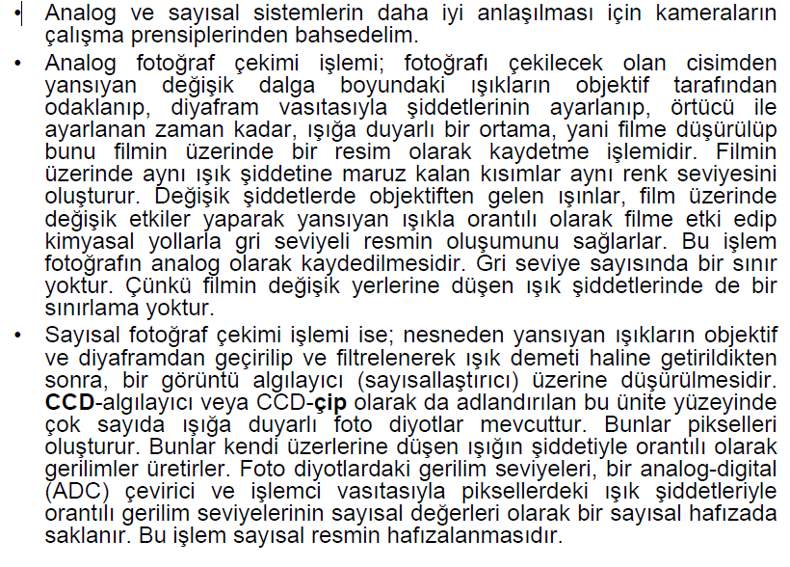

Slide 10
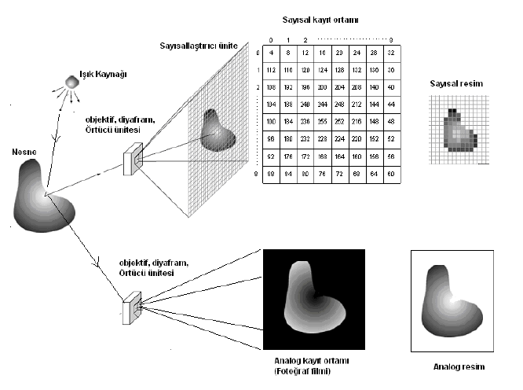

Slide 11
Analog vs Sayısal(Digital)
Analog | Sayısal
Sürekli | Sürekli değil
Sonsuz sayıda değer alabilir | Sınırlı sayıda değerler alabilir
Daha doğru değerler fakat çalışması zor | Analog kadar net değil kayıplar var fakat çalışması kolay

Slide 12
Sayısal Sinyalin Avantajları
Gürültü Bağışıklığı yüksektir.
Kolayca işlenebilir(kodlanabilir, şifrelenebilir vb)
Kolayca hafızada saklanabilir.
Daha az güç tüketimi sağlar
5. Analog sinyallere göre daha fazla veri iletimi sağlar.
6. Tasarım açısından çok daha sistematik bir yaklaşıma izin veriyor.
Dezavantajları
Dünyamız analog olduğu için ilk olarak sayısala çevrilen veri işlendikten sonra yine analog sinyale çevrilmesi gerekebilir. Bu aşamada kayıplar oluşur.

Slide 13
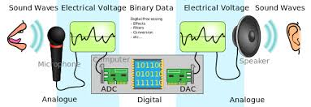
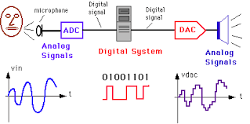
Analog Sayısal Çevrim(ADC)-Sayısal Analog çevrim(DAC)

Slide 14
MANTIK DEVRELERİ AİLELERİ
RTL(Direnç Transistör Lojik) Ailesi
DTL(Diyot Transistör Lojik) Ailesi
TTL(Transistör-Transistör Lojik) Ailesi
CMOS (Complemantary MOSFET) Ailesi

Slide 15
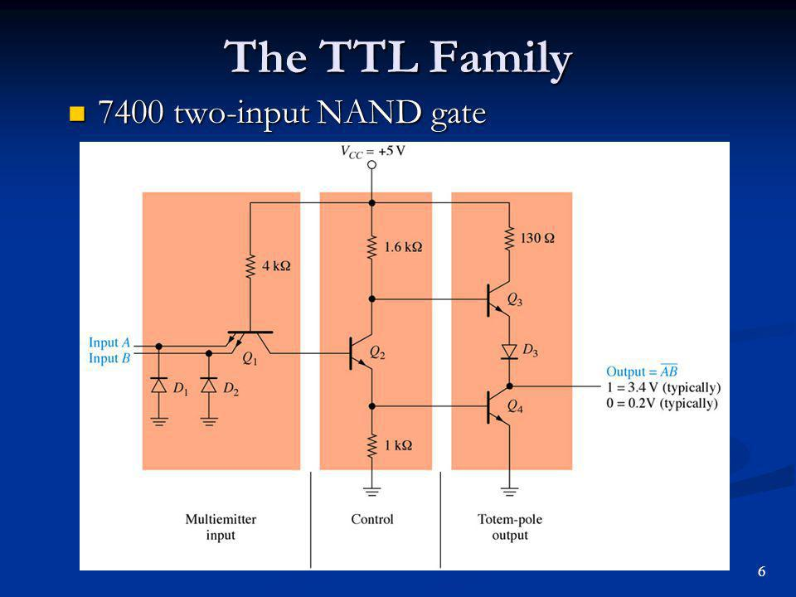

Slide 16
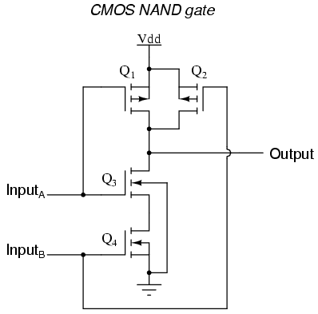
CMOS Ailesi

Slide 17
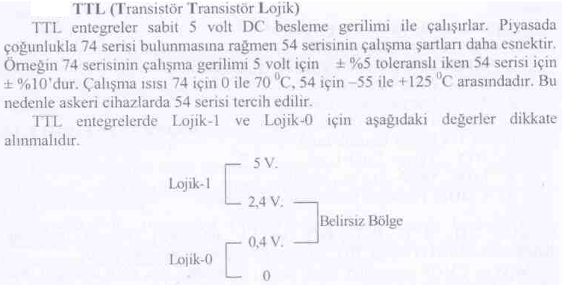

Slide 18
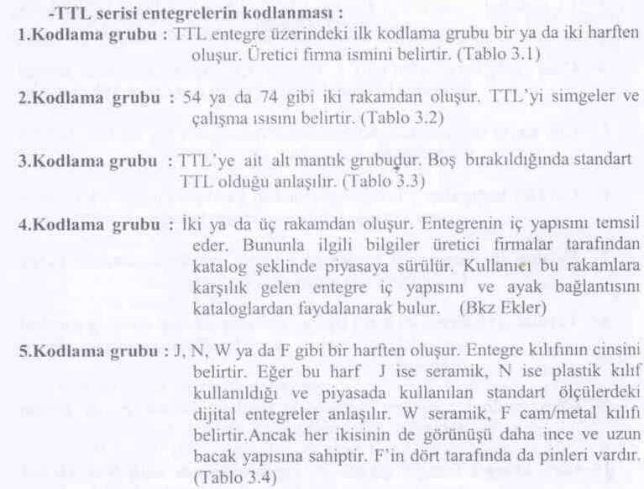

Slide 19
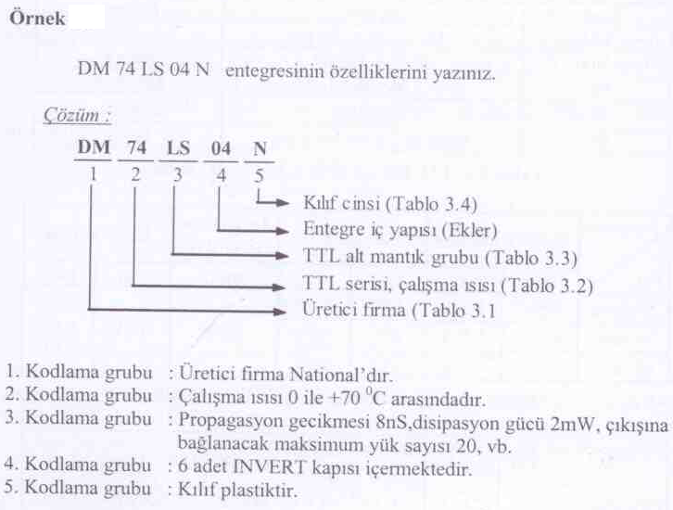

Slide 20
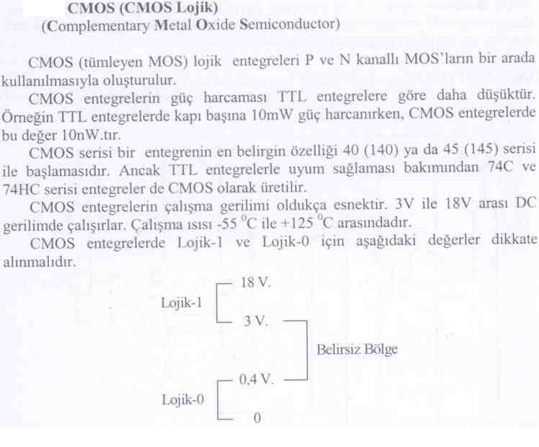

Slide 21
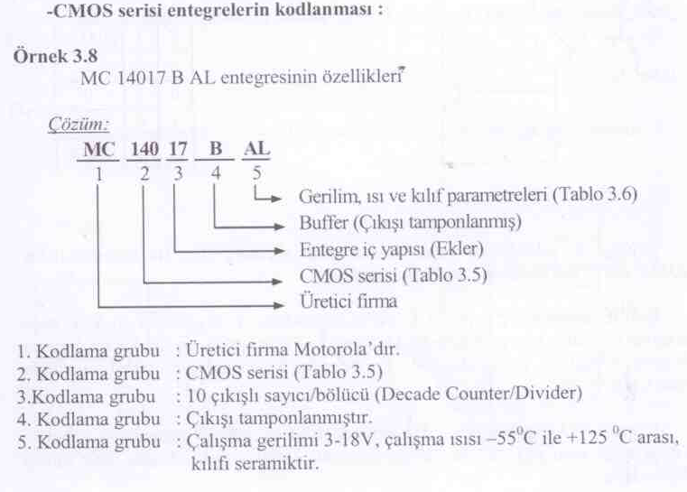

Slide 22
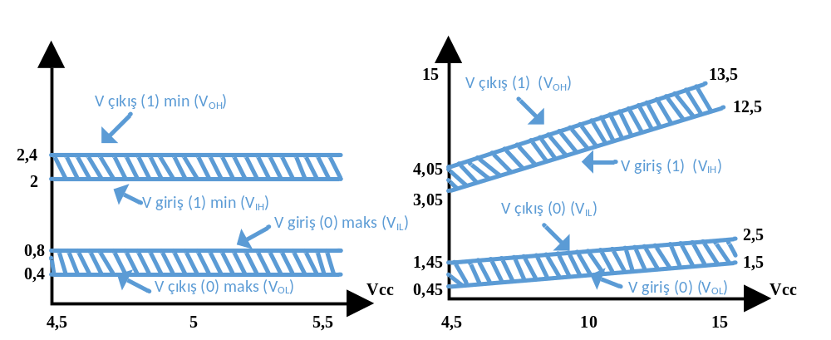
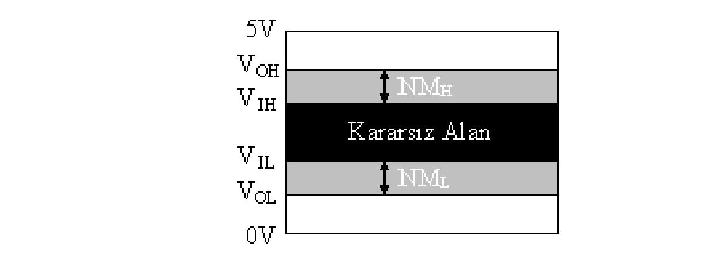
TTL ve CMOS Kapıların Giriş-Çıkış Elektriksel Özellikleri
NM_{h} Noise Margin(H)
NM_{L} Noise Margin(L)
NM_{h} = V_{OH} - V_{IH}
NM_{L} = V_{IL} - V_{OL}
V_{IL} : Kapının düşük (LOW) olarak algılayabileceği en yüksek giriş gerilim seviyesi,
V_{IH} : Kapının yüksek (HIGH) olarak algılayabileceği en düşük giriş gerilim seviyesi,
V_{OL} : Kapının düşük (LOW) olarak verebileceği en büyük gerilim seviyesi,
V_{OH} : Kapının yüksek (HIGH) olarak verebileceği en düşük gerilim seviyesi olarak tanımlanır.

Slide 23
 | TTL | CMOS
Gürültü Aralık bandı | 0.4 V(H), 0.4V(L) | 0.2*Vcc
Giriş akımları | 0.2 to 2 mA(L) 20-50uA(H) | <1uA
Güç tüketimleri | 74LS için 2mW 74S için 20mW | Vcc’ye ve frekansa bağlı TTL’e göre düşük
Çıkış Sürme Akımı | 8-20 mA | Tipik 4 mA fakat AC serisi 24mA verebilir
Besleme Voltajı | 5V±%10 | 3V <=Vcc<=18V (4000 ailesi) 2V <=Vcc<=6V(Yeni Nesil CMOS)
Birlikte bağlantı | CMOS’u süremez | Doğrudan TTL’i sürebilir

Slide 24
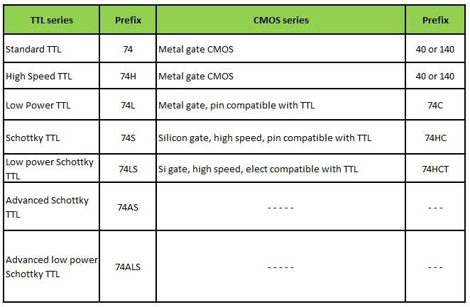
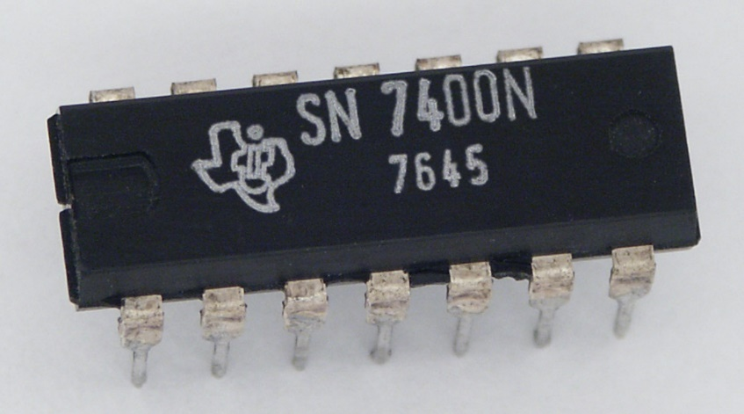
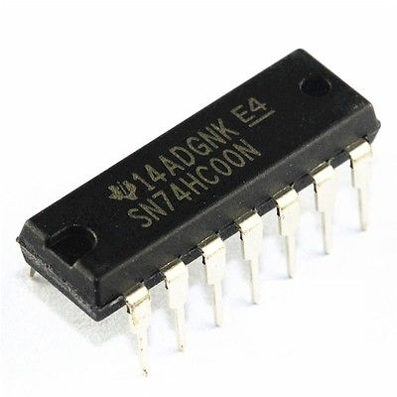
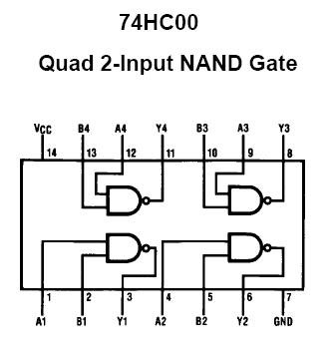
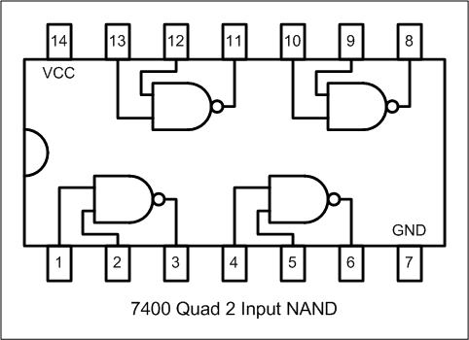

Slide 25
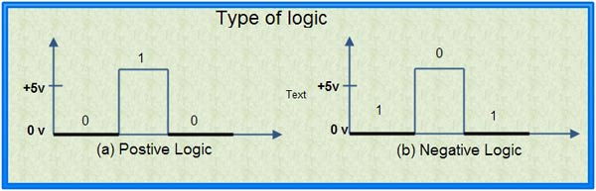
Pozitif Lojik –Negatif Lojik
Pozitif Lojik
H (high) Yüksek seviye lojik 1
L(Low) Alçak seviye lojik 0
Negatif Lojik
H (high) Yüksek seviye lojik 0
L(Low) Alçak seviye lojik 1
Pozitif Lojikte 1 değeri gerilim var 0 ifadesi gerilim yok.
Negatif Lojikte 1 ifadesi gerilim yok , 0 değeri gerilim var.
Biz derslerimizde pozitif lojik kullanacağız.

Slide 26
DİNLEDİĞİNİZ İÇİN TEŞEKKÜR EDERİZ.

